Slide 1

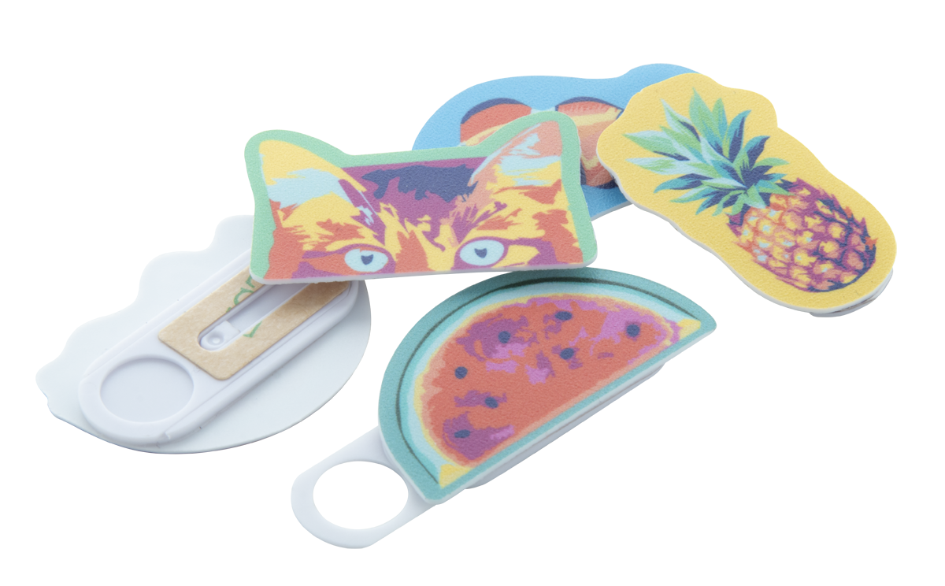
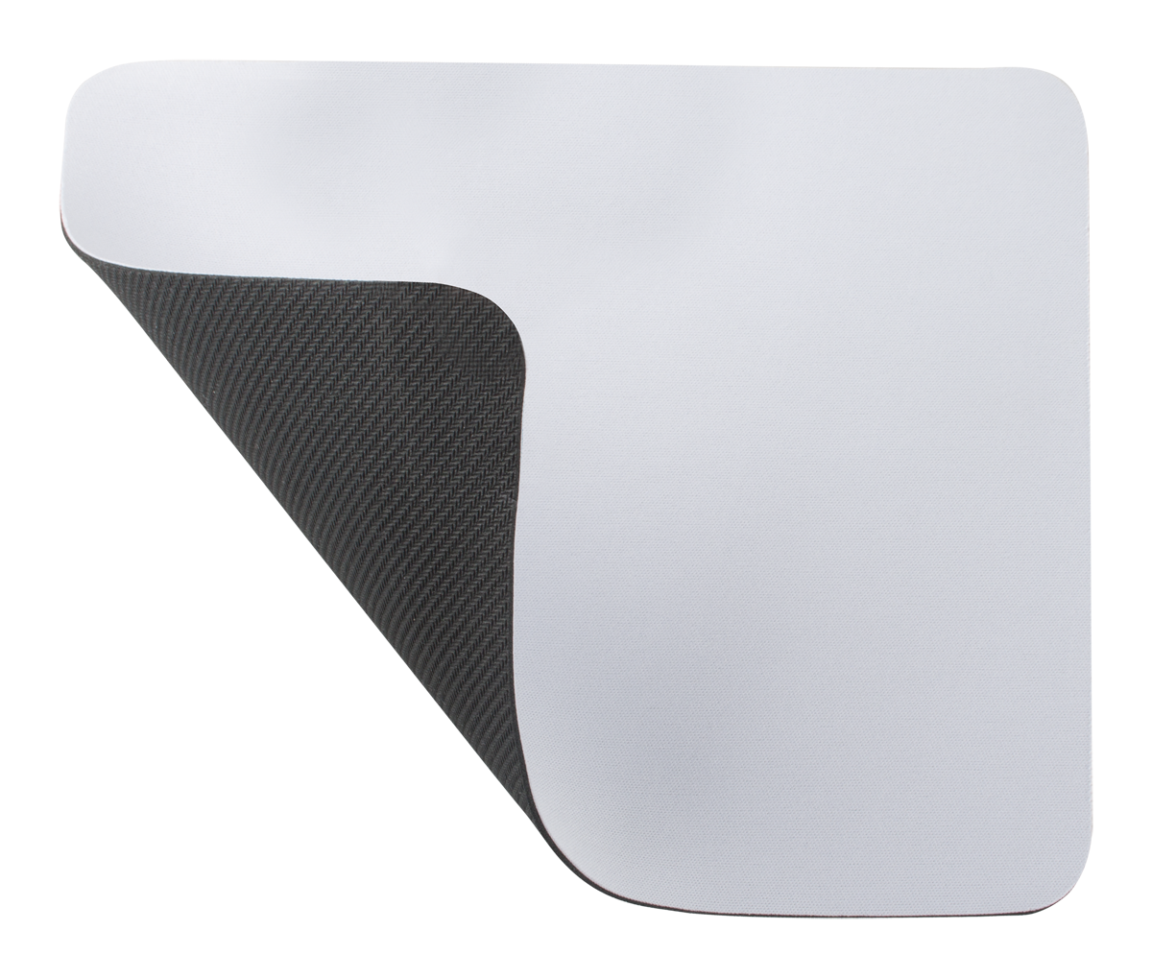
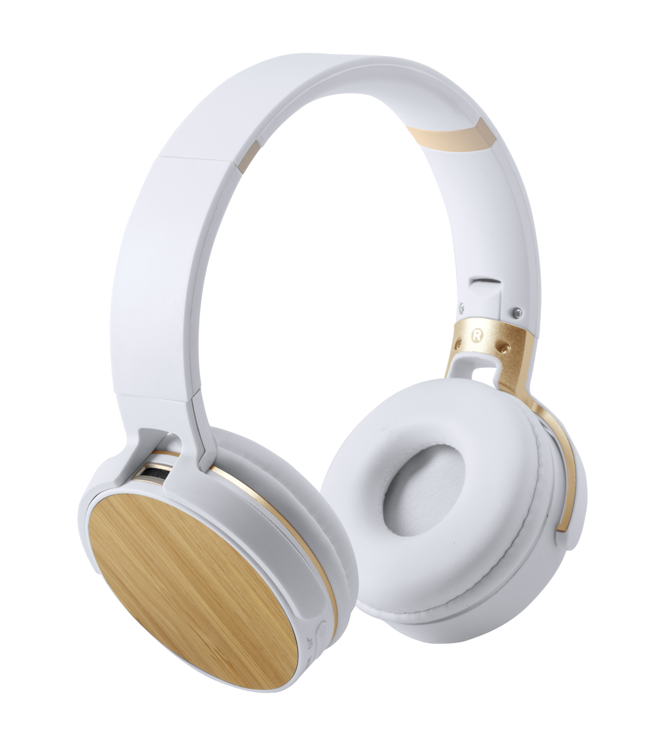


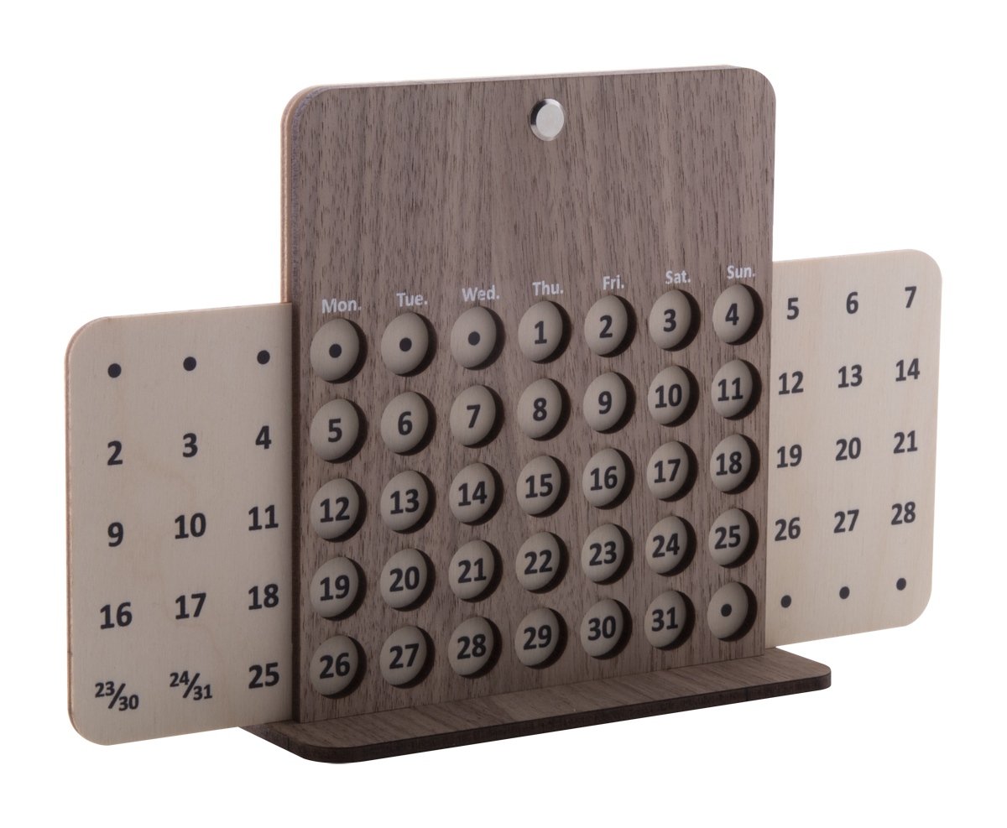

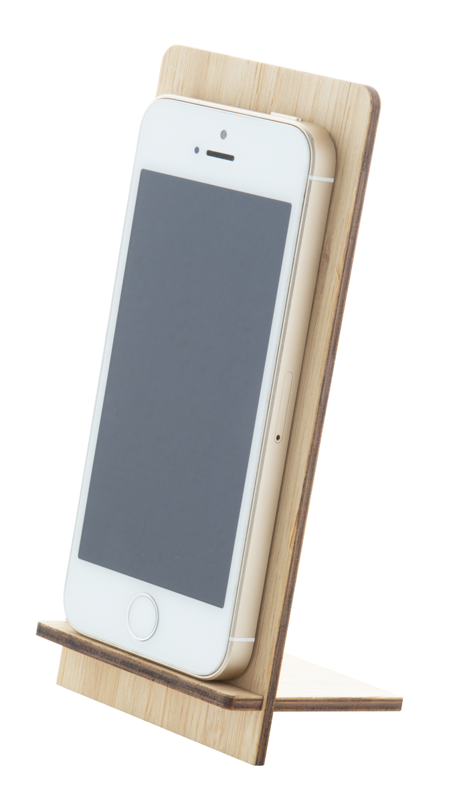
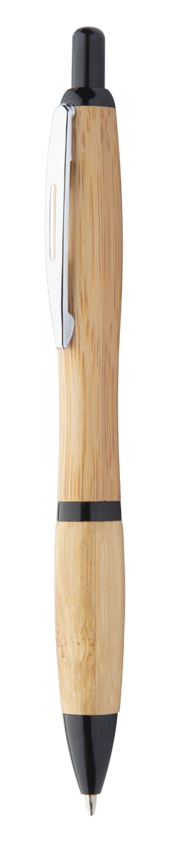
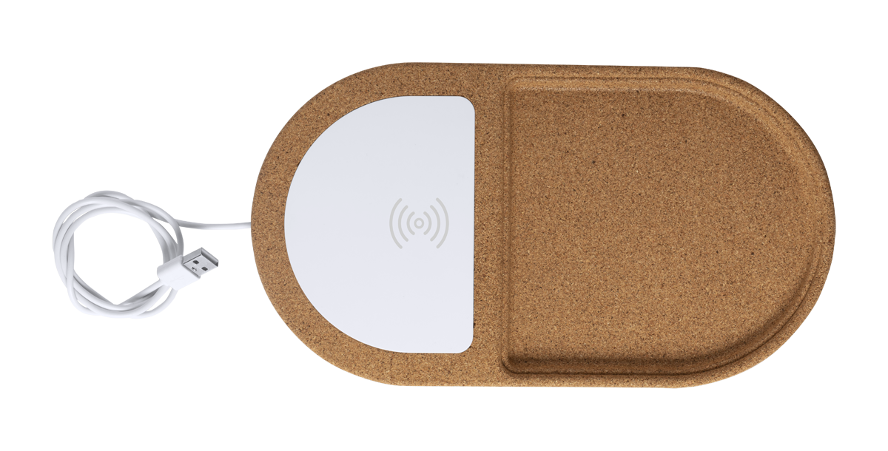
Geben Sie Ihre Kontaktdaten hier ein!
HOME OFFICE
GIFTS FOR YOUR PET!
Schaffen Sie zu Hause einen praktischen und komfortablen Arbeitsplatz, damit Sie auch aus der Ferne arbeitend produktiv und inspiriert bleiben. Stöbern Sie in unserer umfangreichen Kollektion und entdecken Sie alle erforderlichen Technologie-, Schreib- und Büroartikel für Ihr eigenes Homeoffice.
SHAPECAM AP718377
Webcamblocker aus Kunststoff mit Verdeckteil in Sonderform mit vollfarbiger Bedruckung (max. Größe: 50×25 mm), selbstklebender Rückseite und vollfarbig bedruckter Trägerkarte. Der Preis ist inkl. Digital- und UV-Druck. Mindestmenge: 100 Stk.
00,00 EUR
SUBOMAT AP812410
Mousepad mit Sublimationsdruck auf einer Seite. Preis inkl. Sublimationsdruck. Material: Gummi und Polyester. Mindestbestellmenge: 50 Stk.
00,00 EUR
TREIKO AP721523-01
Bluetooth-Kopfhörer mit Bambus-Applikationen und integriertem Akku. Mit Freisprech-Funktion und Micro-SD-MP3-Wiedergabe-Funktion. Inkl. 3,5 mm Audio-Stecker und USB-Ladekabel.
00,00 EUR
GULLIVER AP791047
A5 Spiral-Notizbuch aus Recyclingpapier, 80 Seiten (liniert).
00,00 EUR
FOREVER AP718644
Ewiger Tischkalender aus Birken- und Walnusssperrholz. Die Lieferung erfolgt flach verpackt.
00,00 EUR
HESTIA AP803415-01
Hochwertige Porzellantasse in weißer Farbe mit einem Untersetzer aus Bambus. Füllmenge: 320 ml. Verpackt in einer Geschenkbox.
00,00 EUR
FARGESIA AP718375
Handyhalter aus Bambus-Sperrholz. Die Lieferung erfolgt flach.
00,00 EUR
COLDERY AP810441
Bambus-Kugelschreiber mit farbigen Kunstoffelementen und Metallclip. Mit blau schreibender Mine.
00,00 EUR
DILFOX AP721673
Schreibtischorganizer aus Naturkork mit integriertem Wireless-Charger. Max. Ausgang: 1000 mA. Inklusive USB-Kabel.
00,00 EUR
Geben Sie Ihre Aktionskonditionen hier ein!!
.......
.......
.......
.......
www.WriteYourWebsiteHere.com

